Slide 1
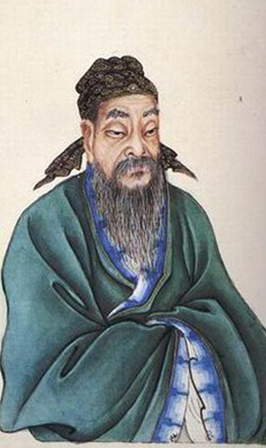
杨震暮夜却金

Slide 2
教学目标：
1. 找一些体现古人高风亮节的小故事，在课堂上学习交流。
2.本文的故事性强。可采用讲故事的方法，先讲一遍，然后请同学们反复诵读，铭记于心，然后仔细揣摩语言。
3.教学中可以和现实生活联系一下，谈谈对当今社会中“慎独”现象的感受。
PPT模板下载：www.1ppt.com/moban/ 行业PPT模板：www.1ppt.com/hangye/
节日PPT模板：www.1ppt.com/jieri/ PPT素材下载：www.1ppt.com/sucai/
PPT背景图片：www.1ppt.com/beijing/ PPT图表下载：www.1ppt.com/tubiao/
优秀PPT下载：www.1ppt.com/xiazai/ PPT教程： www.1ppt.com/powerpoint/
Word教程： www.1ppt.com/word/ Excel教程：www.1ppt.com/excel/
资料下载：www.1ppt.com/ziliao/ PPT课件下载：www.1ppt.com/kejian/
范文下载：www.1ppt.com/fanwen/ 试卷下载：www.1ppt.com/shiti/
教案下载：www.1ppt.com/jiaoan/

Slide 3
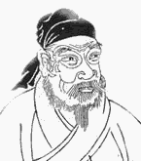
人物简介
交流自己课前查阅到的有关杨震的资料。
1.杨震，字伯起，东汉时华阴人，少时聪敏而且好学，世人赞其“时经博览，无不穷究”，当时被誉为关西孔子。后因德高望重，学识渊博，从师者如市。
2.50岁时，经朝廷大将军举荐，开始步入仕途，升任荆州刺史。任职期间，曾举荐茂才王密担任了昌邑县令。
3.后因受奸人诬陷，蒙受冤屈而四，后沉冤昭雪，后世人们为了纪念他，建了“四知书院”。

Slide 4
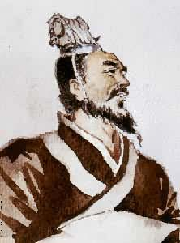

作者简介
范晔：南北朝时代南朝史学家。他博学经史，善为文章，精通音乐。著有《后汉书》。此书与班固的《汉书》，司马迁的《史记》、陈寿的《三国志》并称为“四史”。

Slide 5
文言文学习建议
因为文言文与现代文不同，有它的特殊性，所以老师建议你们用“五字解读法”来学习文言文，所指“五字解读法”是指“读”、“解”、“译”、“析”、“练”。
“读”是指朗诵。用工具书扫清文字障碍后，反复朗读课文，读熟练，读流畅。古人认为：书读百遍，其义自见。这句话是很有道理的。
“解”是指解释常用的文言实词。要解释的准确，保证够量，常用文言实词积累到一定量时，对学习文言文的帮助是很大的。
“译”是指用现代汉语翻译文言文。译文时要努力做到内容忠实原文，语词流畅，文字优美。教材的编者虽然给做了翻译，但是我认为还是自己亲手译一译好。
“析”是指分析理解课文，即理清文章结构层次，理解内容、写法。
“练”是指做一些适量的练习题，用以加深记忆，巩固知识。

Slide 6
初读课文，整体感知。
1.请同学们默读课文，运用工具书，解决课文中遇到的生字词。
2.同位互读、相互纠正。

Slide 7
基础知识目标
1. 生字
撮cuō 它当量词用时读zuǒ
栎lì 树的一种，俗称“柞树”
荆 jing 莱 lái 谒yè 晔yè
遗：在本句中读wèi，当“赠与”讲。还读yí，当“丢失”讲。
2. 形似字
毯 tǎn 毛毯 地毯
毡 zhān 毡子 毡靴
愧 kuì 愧疚 愧色
槐 huái 槐树 槐花
密 mì 密度 密码
蜜 mi 蜜腺 蜜液

Slide 8
3. 词语
低语：低声说话。这是具有抒情特点。
摇曳：摇荡。多用来形容细而长的物体。
衷肠：内心的话。
低吟浅唱：轻声地吟唱。这是亲昵打招呼的意思。

Slide 9
应该掌握下列文言实词的含义：
却：不接受，推辞。 遗：赠与、送给
迁：调任 知：了解、知道
举：举荐、推举 何：怎能
谒：拜见

Slide 10
学习课文内容，体会中心。
1.请同学们读文思考，王密为什么要暮夜给杨震送礼？
  ① 需要结合当时的背景理解；
  ② 结合王密的目的猜测；
  ③ 结合着当时王密的内心理解。

Slide 11
2.杨震是怎样做的？
在学习这部分内容时要重点抓住杨震的语言来理解。但还要引导学生揣摩当时杨震的神态、语气，动作等，加深对人物的深入理解，体会杨震的高贵品德。
① 自读杨震说的话→小组内练读→在全班读
（联想当时的情景有感情的读，加深情感体会。）
② 体会当时杨震的神态、动作、语气。
（神态是非常严肃的、严厉的、可能还有一点失望；动作语气可以边说边作边演。）
③ 再来读课文，并说说你认为杨震是个什么样的人？
（严于律己，不贪不占，光明磊落，清正廉明等）

Slide 12
3.经过杨震的教育，你认为王密会怎样想，怎样做呢？
（拓展思维，感悟杨震的话所蕴含的教育意义。学习做一个高尚的人。）

Slide 13
联系实际，谈谈对“慎独”的理解。
1.首先体会什么是“慎独”？
2.请同学们交流自己课前查阅的一些资料，深入体会，慎独的重要性。
3.谈自己将来要做一个什么样的人？特别是当面对对自己有恩的人时，我们应该怎样做？
（这一点非常重要，从小树立正确的人生观，价值观，学会正确处理问题，是将来能否立足于社会，做一个高尚的人的关键。同时也是文本于现实结合的关键之处。）

Slide 14
再读课文，感悟中心，提出质疑，老师和同学们一起释疑。

Slide 15
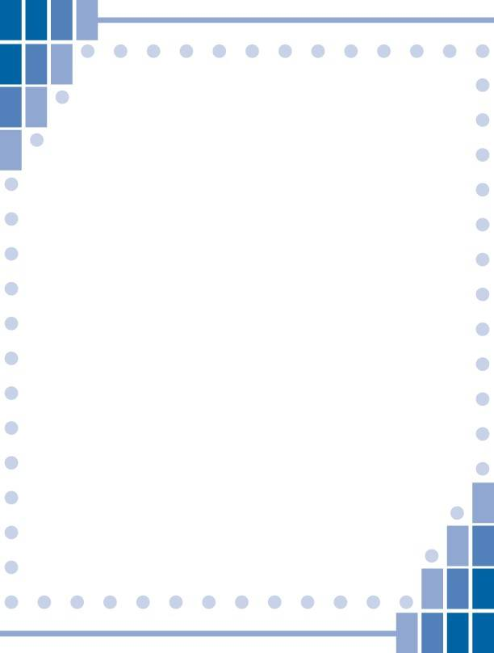

总结提升
本文篇幅短小，内容简单。题目中的一个“却”字既点明了故事的中心，也是理解人物品德的观键。
这个小故事表现了杨震的什么呢？我们先来看看杨震“却”的是什么东西，多少东西。他却的是“金”，而且是“十金”，用今天的话来说是拒绝接受巨额财产，可见他不爱财，更不贪财，为官廉洁，品德高尚。
那么，这些重金是怎么来的呢？这“十金”是经他举荐的做了县令的王密“暮夜”而“遗”，也就是说，是王密在夜晚趁没人时主动送来，带有感恩、谢恩之意，从某一个角度说，也带有人之常情之意。可是，就是这样杨震也是坚决不收。他认为，收受这“十金”天理不容，人理不容，情理不容。可见，他是严于律己的典范，他是清正廉洁的楷模，人格高尚，品德高尚。
就今天来看，杨震的行为和品德仍有深刻的现实意义，值得我们学习。

Slide 16
作业
1.有感情地朗读课文，进一步体会课文中心。
2.预习下一篇课文。

